Slide 1
Atatürk Üniversitesi
Kamu Yönetimi Bölümü
Lisansüstü Oryantasyon Eğitimi
2026

Slide 2
Bölüm Tarihçesi
Kamu Yönetimi Bölümü, 16.02.1997 tarihli YÖK kararıyla kurulmuştur.
2007-2008 yılında gündüz öğretimine öğrenci alarak eğitim öğretime başlayan Kamu Yönetimi programında 25.03.2009 tarihinde ise ikinci öğretim eğitimi açılması kararlaştırılmıştır.
Gündüz öğretiminde ilk mezunlarını 2011 yılında, ikinci öğretiminde ise ilk mezunlarını 2013 yılında vermiştir.
Kamu Yönetimi programında 13.03.2008 tarihinde Yüksek Lisans açılmış 2009-2010 yılından itibaren eğitime başlanmış, 2015 yılı itibariyle ise doktora eğitimi devreye alınmıştır.

Slide 3
Organizasyon Yapısı
Prof.Dr.Salih Börteçine AVCİ
Bölüm Başkanı
Doç. Dr. Adnan KARATAŞ
Bölüm Başkan Yrd.
Doç.Dr. Cemile Burcu KARTAL
Siyaset ve Sosyal Bilimler ABD Başkanı
Prof. Dr. Salih Börteçine AVCİ
Yönetim Bilimleri ABD Başkanı
Doç. Dr. Hasan Emir AKTAŞ
Hukuk Bilimleri ABD Başkanı
Dr.Öğrt.Üyesi Lokman ŞAHİN
Bölüm Başkan Yrd.
Doç.Dr. Tuna BATUHAN
Kentleşme ve Çevre Sorunları ABD Başkanı

Slide 4
Akademik Kadro
Siyaset ve Sosyal Bilimler
Prof. Dr. Şükrü NİŞANCI
Doç. Dr. Hasan Emir AKTAŞ
Yönetim Bilimleri
Prof. Dr. Salih Börteçine AVCİ
Arş. Gör.Dr. Fatih UÇAN
Kentleşme ve Çevre Sorunları
Hukuk Bilimleri
Doç.Dr. Cemile Burcu KARTAL
Doç.Dr. Ezgi ÖREN
Dr.Öğrt.Üyesi Lokman ŞAHİN
Arş. Gör. Fatma Betül GÖKHAN (Görevlendirme-ODTÜ)
Arş.Gör.Tuğba SALMAN
Doç.Dr. Adnan KARATAŞ
Arş.Gör. Gökçe GÖK
Doç.Dr. Tuna BATUHAN
Arş.Gör. Şuheda ALTUNOK

Slide 5
İletişim ve Destek Bilgileri
Bölüm Sekreterliği: Öğrenci işleri ve resmi yazışmalar için ilk başvuru noktası.
Danışman Öğretim Üyeleri:
Akademik süreçlerde rehberlik sağlar.
Enstitü Öğrenci İşleri: Kayıt, ders seçimi, mezuniyet işlemleri. https://atauni.edu.tr/sosyal-bilimler-enstitusu/iletisim/
Psikolojik Danışmanlık ve Rehberlik Merkezi: Öğrencilerin kişisel ve akademik uyum süreçlerine destek. https://atauni.edu.tr/psikolojik-danisma-ve-rehberlik-uygulama-ve-arastirma-merkezi/basvurumu-nasil-yaparim/
Bölüm Web Adresi: https://atauni.edu.tr/kamu-yonetimi-bolumu/

Slide 6
Uluslararası Olanaklar
Erasmus+ Değişim Programı: Avrupa üniversitelerinde bir veya iki dönem eğitim alma fırsatı.
Mevlana Değişim Programı: Atatürk Üniversitesi, YÖK tarafından yürütülen Mevlana programına dahil. Bu program sayesinde öğrenciler yurtdışındaki üniversitelerde bir veya iki dönem eğitim alabiliyor, aynı şekilde yurtdışından gelen öğrenciler de Atatürk Üniversitesi’nde eğitim görebiliyor.
Farabi Değişim Programı: Üniversite, Türkiye içindeki diğer üniversitelerle Farabi protokolleri imzalamış durumda. Öğrenciler, anlaşmalı üniversitelerde bir veya iki dönem eğitim görme imkânına sahip.
Uluslararası Projeler: UFUK Avrupa, Jean Monnet, Erasmus+ KA2/KA3 gibi fonlarla araştırma ve proje katılımı.

Slide 7
Etkinlikler ve Öğrenci Toplulukları
- Akademik Seminerler: Alanında uzman akademisyen ve bürokratların katıldığı düzenli seminerler.
- Konferans ve Paneller: Kamu yönetimi, siyaset bilimi ve hukuk temalı etkinlikler.
- Öğrenci Kulüpleri: Kamu Yönetimi Kulübü, Çevre ve Şehircilik Kulübü, Liderlik Akademisi, Ombudsmanlık Kulübü.
- Sosyal Etkinlikler: Tanışma toplantıları, kültürel geziler, gönüllülük projeleri.
- Kariyer Günleri: Mezunlarla buluşma, kamu ve özel sektör temsilcileriyle networking fırsatları.
Kariyer Merkezi Takip: https://atauni.edu.tr/kariyer/

Slide 8
Tezli Yüksek Lisans Programı
Tezli yüksek lisans programı öğrencinin bilimsel araştırma yöntemlerini kullanarak bilgilere erişme, bilgiyi derleme, yorumlama ve değerlendirme yeteneğini kazanmasını sağlar.
Program en az yedi ders, bir seminer ve tez çalışmasından oluşur. Toplam 120 AKTS’dir. Öğrenci her yarıyıl tez dönemine kayıt yaptırmak zorundadır.
Öğrencinin alacağı derslerin en fazla ikisi lisans derslerinden seçilebilir. Diğer yükseköğretim kurumlarından en fazla iki ders zorunlu krediye sayılabilir.

Slide 9
Tez Danışmanı Atanması
Her öğrenci için tez danışmanı en geç birinci yarıyılın sonuna kadar atanır. Danışman öğretim üyeleri veya doçent unvanlı öğretim elemanları arasından seçilir.
Tez çalışmasının niteliği birden fazla danışman gerektiriyorsa ikinci danışman, üniversite dışından en az doktora derecesine sahip kişiler arasından seçilebilir.

Slide 10
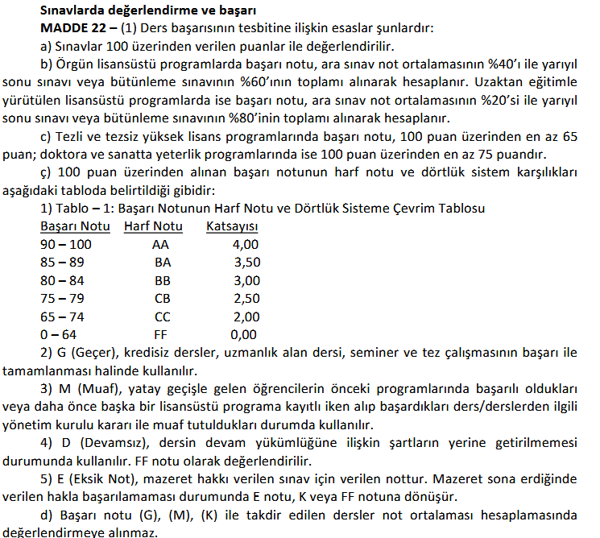
Ders Geçme Notu

Slide 11
Tez Konusunun Belirlenmesi ve Etik Kurul Onayı
Öğrenci tez konusunu danışmanıyla belirler ve en geç ikinci yarıyılın sonuna kadar enstitüye bildirir. Tez konusu, enstitü yönetim kurulu onayıyla kesinleşir.
Beşinci yarıyıl sonuna kadar tez konusu kabul edilmeyen öğrencinin programla ilişiği kesilir.
Tez konusu insanlardan veri toplamayı gerektiriyorsa etik kurul onayı zorunludur. Sağlık Bilimleri Enstitüsü programlarında etik onay tez öncesi alınmalıdır.

Slide 12
Yüksek Lisans Tezinin Sonuçlanması
Yüksek lisans tez jürisi, danışman ve ana bilim dalı başkanlığının önerisiyle enstitü yönetim kurulu tarafından atanır.
Jüri üç veya beş üyeden oluşur; biri danışman, en az biri üniversite dışından olmak zorundadır.
Tez savunması bir ay içinde yapılır ve açık ortamda gerçekleştirilir.
Tezi reddedilen öğrenci, tezsiz yüksek lisans gereklerini yerine getirmişse tezsiz yüksek lisans diploması alabilir.

Slide 13

Doktora Programı
Doktora programı, öğrenciye bağımsız araştırma yapma, bilimsel problemleri, verileri geniş ve derin bir bakış açısı ile irdeleyerek yorum yapma, analiz etme ve yeni sentezlere ulaşmak için gerekli becerileri kazandırır
Tezli yüksek lisans derecesiyle kabul edilen öğrenciler için: en az 7 ders, seminer, yeterlik sınavı, tez önerisi ve tez çalışmasından oluşan 240 AKTS.
Lisans derecesiyle kabul edilen öğrenciler için: en az 14 ders, seminer, yeterlik sınavı, tez önerisi ve tez çalışmasından oluşan 300 AKTS.
Diğer üniversitelerden en fazla 12–24 AKTS’lik ders kredisi transfer edilebilir.

Slide 14
Süre (Doktora Programı)
Doktora programı süresi:
• Yüksek lisans mezunları için 8 yarıyıl (azami 12)
• Lisans mezunları için 10 yarıyıl (azami 14)
Kredili dersleri tamamlama süresi sırasıyla 4 ve 6 yarıyıldır.
Bu sürede kredili derslerini tamamlayamayan veya tezini bitiremeyen öğrencinin ilişiği kesilir.

Slide 15
Yeterlik Sınavı
Yeterlik sınavı, öğrencinin alan bilgisini ve araştırma yeterliliğini ölçer. Her öğrenci yılda en fazla iki kez sınava girebilir.
Yüksek lisans mezunları 5., lisans mezunları 7. yarıyıla kadar yeterlik sınavına girmek zorundadır.
Sınavlar yılda iki kez yapılır (Kasım-Aralık / Nisan-Mayıs). Yazılı ve sözlü bölümlerden en az 75 puan alınmalıdır.
İki kez başarısız olan öğrencinin programla ilişiği kesilir.

Slide 16
Tez İzleme Komitesi
Yeterlik sınavında başarılı olan öğrenci için bir ay içinde tez izleme komitesi oluşturulur.
Komite üç üyeden oluşur: danışman, aynı alandan bir üye ve farklı alandan bir üye.
İkinci tez danışmanı isterse toplantılara katılabilir.
Komitede ihtiyaç halinde değişiklik yapılabilir.

Slide 17
Tez Önerisi Savunması
Yeterlik sınavını geçen öğrenci, en geç altı ay içinde tez önerisini komite önünde savunur.
Tez önerisi kabul, düzeltme veya ret kararıyla sonuçlanır. Düzeltme için bir ay süre verilir.
Reddedilen öğrenciye yeni danışman veya tez konusu seçme hakkı tanınır. İkinci kez reddedilirse ilişiği kesilir.
1. tez izleme toplantısına katılmak için tez konusunun proje olarak sunulması; 2. toplantı için ise projenin kabulü gereklidir.
Tez önerisi kabul tarihi ile ilk tez izleme komitesi toplantısı ve her tez izleme komitesi toplantısı arasında en az 3 ay süre olmalıdır.
a) Öğrencinin 1. tez izleme komitesi toplantısına katılabilmesi için tez konusunun tez öğrencisi ya da danışmanın yürütücülüğünde kurumsal (BAP), ulusal (TÜBİTAK, SSB, TAGEM, TENMAK, TİTCK, TÜSEB, TUSAŞ ve Diğer Bakanlıklar) veya uluslararası (UFUK AVRUPA, ERASMUS+ [KA2, KA3 ve Jean Monnet], İkili ve Çoklu İş Birlikleri, Diğer
Uluslararası Kamu Teşkilatları vb.) fon kuruluşlarına bilimsel bir araştırma projesi olarak sunulması ön şarttır. Bu şart
sağlandıktan sonra öğrencinin tez çalışması, komite tarafından değerlendirmeye alınır.
b) Öğrencinin 2. tez izleme komitesi toplantısına katılabilmesi için tez konusunun bilimsel bir araştırma projesi olarak kabul edildiğini belgelemesi ön şarttır.

Slide 18
Doktora Tezinin Sonuçlandırılması
Doktora öğrencisi tezini, enstitü yönetim kurulunun belirlediği yazım kurallarına göre hazırlar ve jüri önünde savunur.
En az üç tez izleme raporu sunulması zorunludur.
Jüri beş öğretim üyesinden oluşur; en az ikisi üniversite dışından olmalıdır.
Tez savunması açık ortamda yapılır, jüri kabul, ret veya düzeltme kararı verir.
Tezi reddedilen öğrencinin ilişiği kesilir.
01 Ocak 2025 tarihinden itibaren tez savunmasına girecek doktora öğrencilerinin Üniversite Senatosu’nun 24.10.2024 tarih ve 24/115 sayılı Senato Kararıyla belirlenen yayın yapma şartını yerine getirmesi gerekir.

